Slide 1



Název školy: ZŠ Klášterec nad Ohří, Krátká 676
Autor: Mgr. Hnilička Jiří
Název materiálu: VY_32_INOVACE_15_18_Milan kundera
Číslo projektu: CZ.1.07/1.4.00/21.1115
Anotace: Prezentace pro hodinu literatury v devátém ročníku. Žák se seznamuje s osobností Milana Kundery.

Slide 2
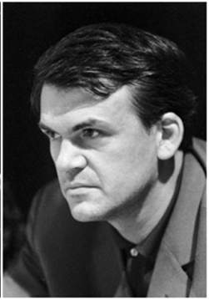
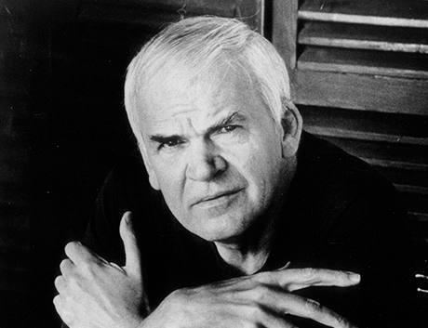
milan kundera
(1929)

Slide 3

Nar. v Brně
Československý spisovatel, dramatik, básník
Jako mladý začínající autor psal v souladu s tehdejším komunistickým režimem
Významný aktér Pražského jara 1968
Od 1975 žije ve Francii
V současné době píše své knihy francouzsky
Nejznámější současný „český“ spisovatel

Slide 4


Dílo
Próza: Žert
Nesmrtelnost
Nesnesitelná lehkost bytí
Směšné lásky
Drama: Majitelé klíčů
Jakub a jeho pán

Slide 5
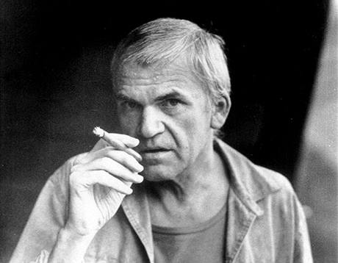
Žert
Román Žert postihuje úděl intelektuála v totalitní společnosti. Ironický lístek adresovaný krásné, ale hloupé dívce a zachycený pozornými funkcionáři uvede do pohybu lavinu, která vrhá lidské osudy do nicoty. Svým existenciálním vyzněním však tento zoufalý románový výkřik přesahuje politické souvislosti.
Zdroj: Anotace z knihy Žert
"Optimismus je opium lidstva. Zdravý duch páchne blbostí. Ať žije Trocij!"

Slide 6
Použitá literatura a odkazy.
MARTINKOVÁ, V., Teorie literatury netradičně. 1.vyd. Praha, Trizonia 1995. ISBN 80-85573-61-X
VIEWEGHOVÁ, T., Čítanka pro 9. ročník základní školy, 1. vyd. Brno, Nová škola 2010. ISBN 978-80-7289-162-7
http://leccos.com/pics/pic/kundera_milan.jpg
http://www.ceskapozice.cz/sites/default/files/imagecache/full_size_content_image/havel_and_kundera.jpg
http://www.odaha.com/sites/default/files/milan-kundera-smesne-lasky.jpg
http://im9.cz/iR/importprodukt-orig/70b/70b0baf25691e83579f30c222b6455ef.jpg
http://im9.cz/iR/importprodukt-orig/8f4/8f4bfeba873bc9e0617d0546c7b9a5cc--mmf250x250.jpg
http://i.idnes.cz/09/041/gal/KOT25b87f_KUNDERA_5.jpg
Citováno dne 24. 5. 2012
DUM uložen na- http://dumy.cz/materialy/prehled

